Slide 1
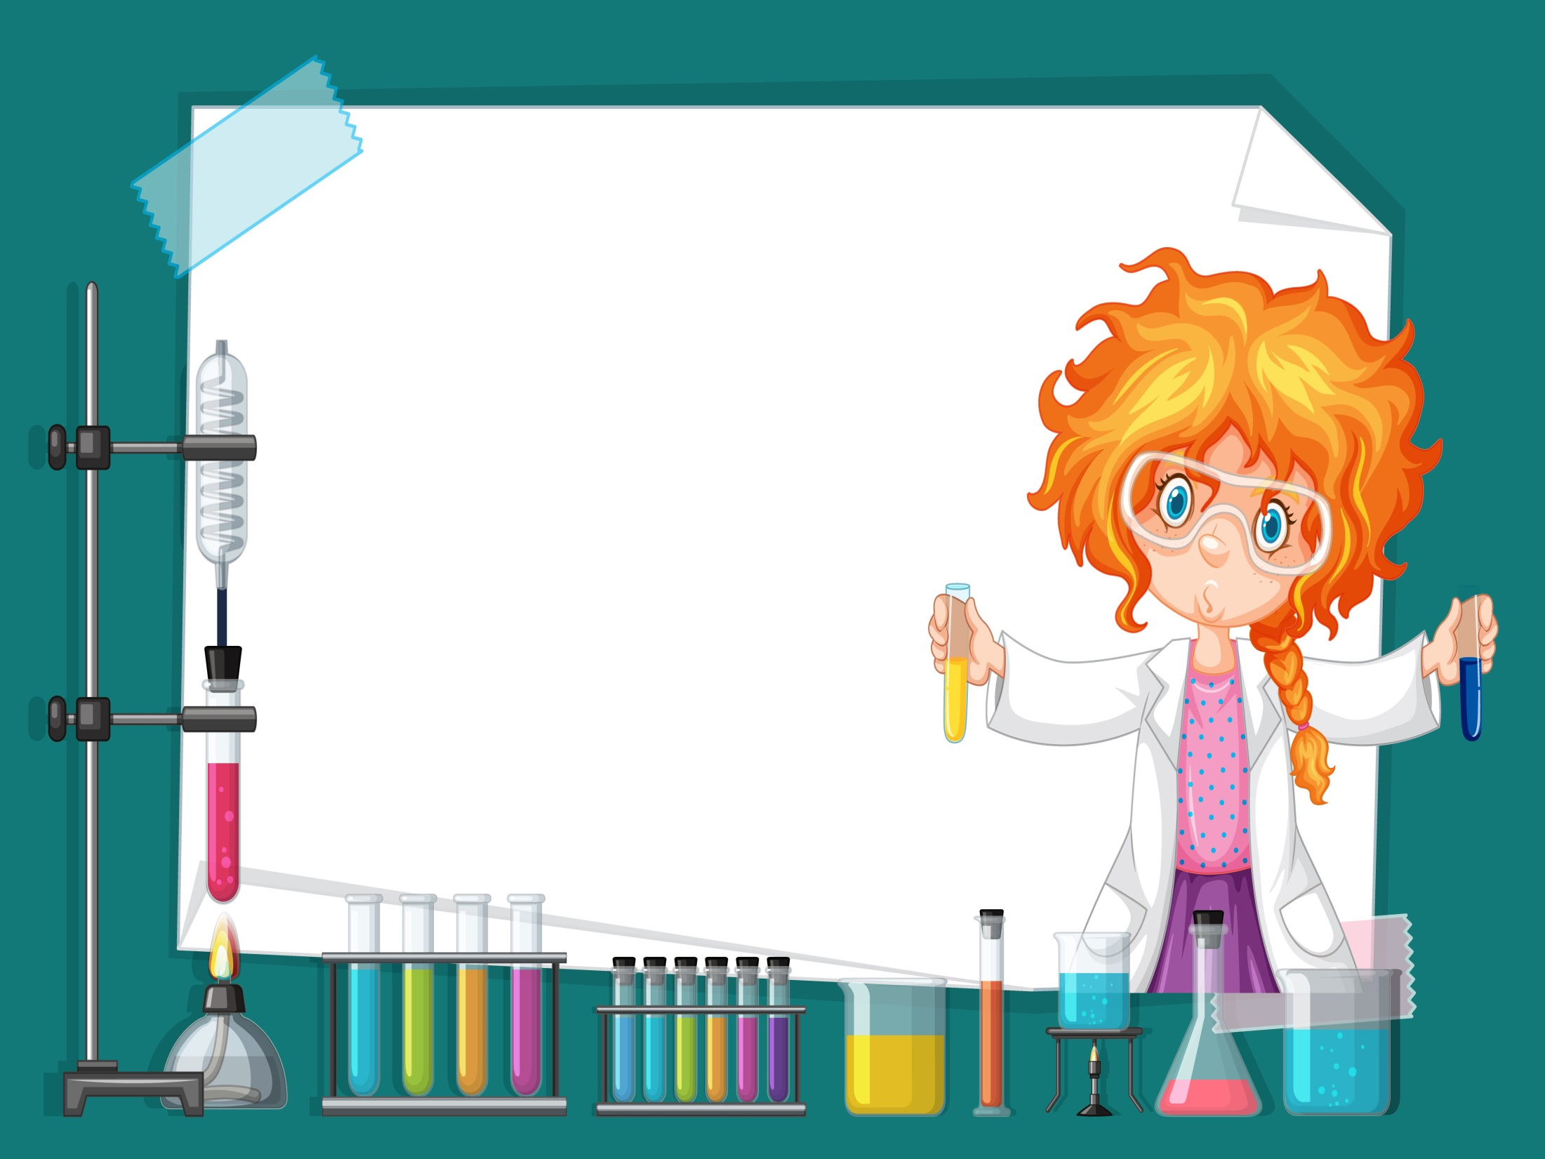
Мастер-класс для педагогов по экспериментированию с разными материалами
Воспитатель Горева Р.В.

Slide 2
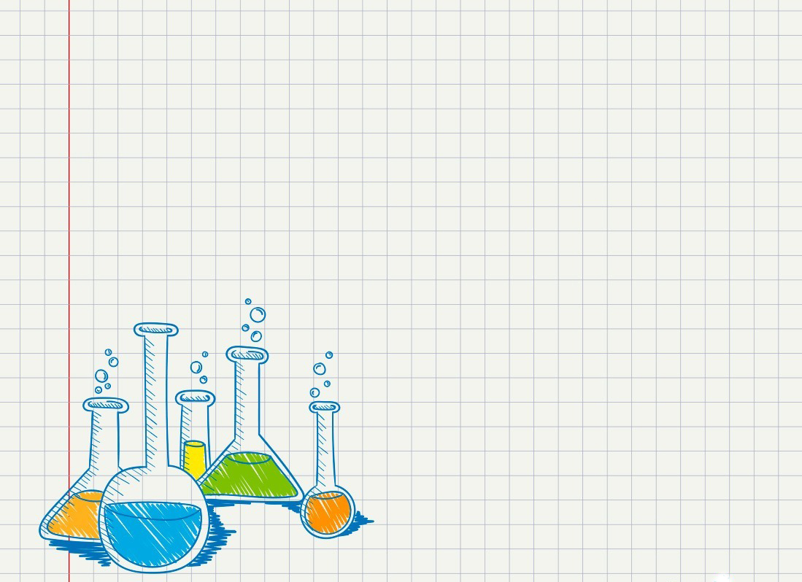
Расскажи – и я забуду, покажи – и я запомню, дай попробовать – и я пойму.
(Китайская пословица)

Slide 3
Цель мастер-класса Продемонстрировать педагогам некоторые виды экспериментирования с бумагой, картоном, водой. Задачи 1. Показать, как можно использовать опыты в экспериментальной деятельности детей. 2. Развивать познавательный интерес к окружающему, умение делиться приобретенным опытом с другими людьми.

Slide 4
Ход мастер-класса Дети дошкольного возраста по природе своей – пытливые исследователи окружающего мира. В среднем дошкольном возрасте у них развиваются потребности познания этого мира, которые находят отражение в форме поисковой, исследовательской деятельности, направленные на «открытие нового», которая развивает продуктивные формы мышления. Экспериментирование принципиально отличается от любой другой деятельности тем, что образ цели, определяющий эту деятельность, сам ещё не сформирован и характеризуется неопределённостью, неустойчивостью. В ходе эксперимента он уточняется, проясняется. Дети очень любят играть и слушать сказки, поэтому я решила все опыты показать в виде сказки и игры. Считаю это эффективным методом, потому что детям легче воспринимать и понимать новую информацию в близкой для них форме - сказки. И сегодня в форме сказки я хочу показать вам некоторые виды экспериментирования с разными материалами. Сказка называется «Путешествие Алисы в мир чудес».

Slide 5
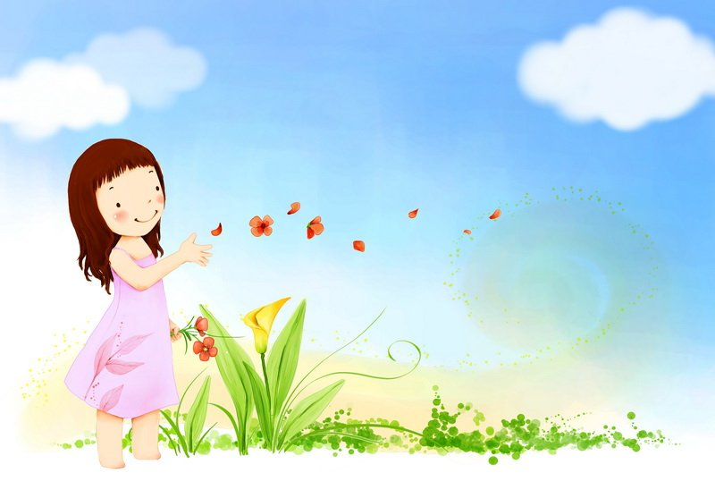
Жила была девочка, Алиса. Уж очень она была любопытная, как и все дети. Однажды Алиса услышала разговор птиц о том, что они видели в других краях. Ей стало интересно, а что же творится вокруг её дома, ведь она ещё никогда нигде не была. И Алиса отправилась в путешествие по родному краю в поисках приключений.
Выйдя за забор, она увидела небольшой пруд, в нем плавало много загадочных цветов, это были кувшинки. Солнышко уже начало всходить и Алиса увидела, как распускаются эти прекрасные цветы.

Slide 6
Опыт № 1 Вырежьте из цветной бумаги цветы с длинными лепестками. При помощи карандаша закрутите лепестки к центру. А теперь опустите кувшинки на воду, налитую в таз. Буквально на ваших глазах лепестки цветов начнут распускаться.

Slide 7
Опыт № 2 Возьмите стакан со свежей газированной водой или лимонадом и бросьте в нее виноградинку. Она чуть тяжелее воды и опустится на дно. Но на нее тут же начнут садиться пузырьки газа, похожие на маленькие воздушные шарики. Вскоре их станет так много, что виноградинка всплывет.

Slide 8
Опыт № 3 Взять два примерно одинаковых апельсина и опустить их в таз с водой. Оба апельсина будут плавать. Если же один из них очистить от кожуры, то он утонет.

Slide 9
Опыт № 4 Вам понадобится 5 спичек. Надломите их посредине, согните под прямым углом и положите на блюдце. Капните несколько капель воды на сгибы спичек. Наблюдайте. Постепенно спички начнут расправляться и образуют звезду.

Slide 10
Опыт № 5 Можно ли достать монету из воды, не замочив рук? Как выйти сухим из воды? Положите монету на дно тарелки и залейте ее водой. Как ее вынуть, не замочив рук? Тарелку нельзя наклонять. Сложите в комок небольшой клочок газеты, подожгите его, бросьте в пол-литровую банку и сразу же поставьте ее вниз отверстием в воду рядом с монетой. Огонь потухнет. Нагретый воздух выйдет из банки, и благодаря разности атмосферного давления внутри банки вода втянется внутрь банки. Теперь можно взять монету, не замочив рук.

Slide 11
Опыт № 6 Накройте стакан с водой (необязательно полный) куском картона. Затем, придерживая картонку рукой, осторожно переверните стакан. Теперь уберите руку. Картонка останется на месте, и вода из стакана не выливается.

Slide 12
Вывод: Главное достоинство экспериментов, опытов которые мы проводим с детьми, позволяют ребенку взглянуть на окружающий мир по иному. Он может увидеть новое в известном и поменять точку зрения на предметы, явления, ситуации. Это расширяет границы познавательной деятельности, нужно лишь придать им необходимую направленность. В процессе экспериментирования идет обогащение памяти ребенка, активизируются его мыслительные процессы, так как постоянно возникает необходимость совершать операции анализа и синтеза, сравнения, классификации, обобщения.

Slide 13
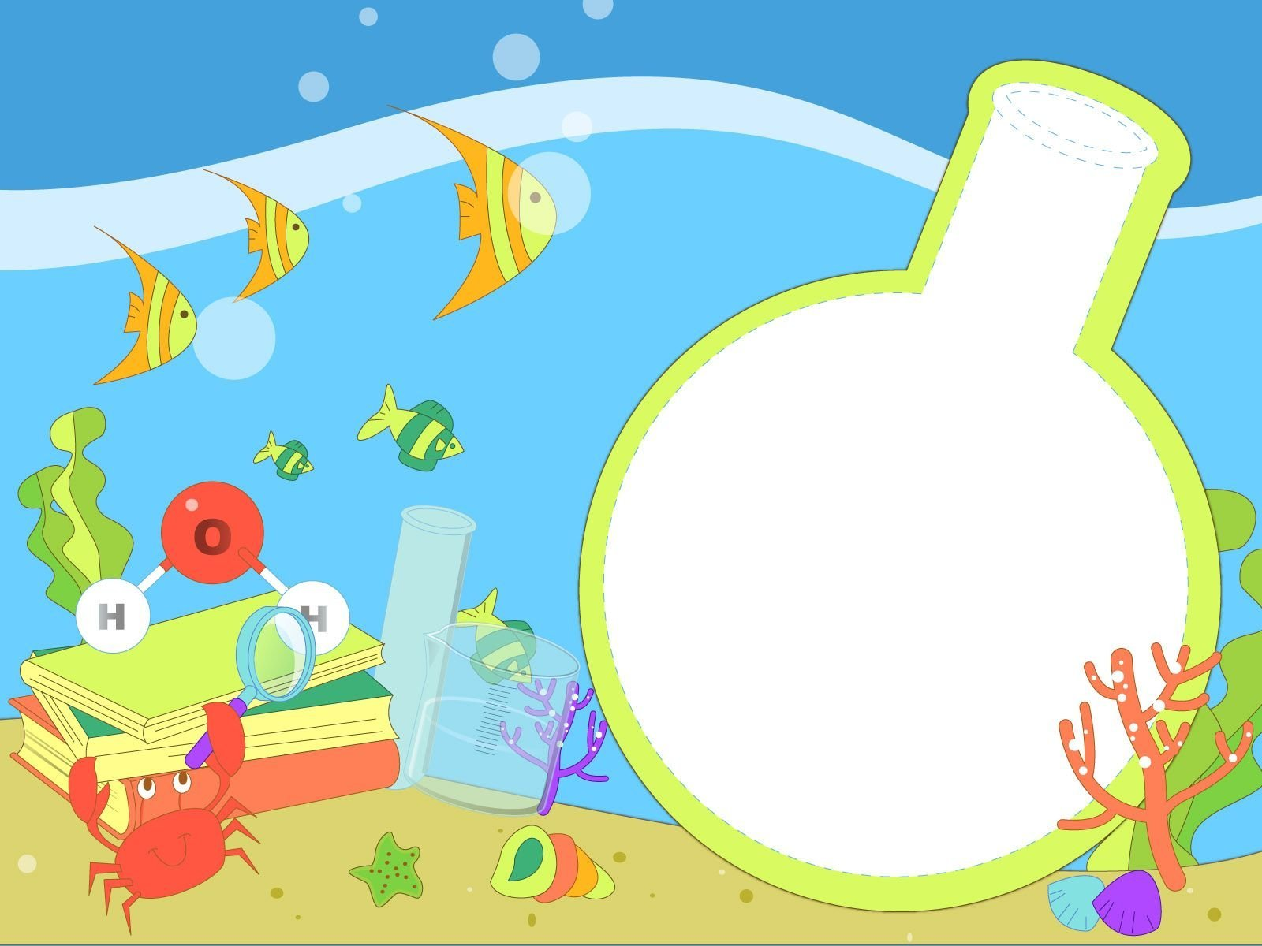
СПАСИБО ЗА ВНИМАНИЕ!

